Slide 1
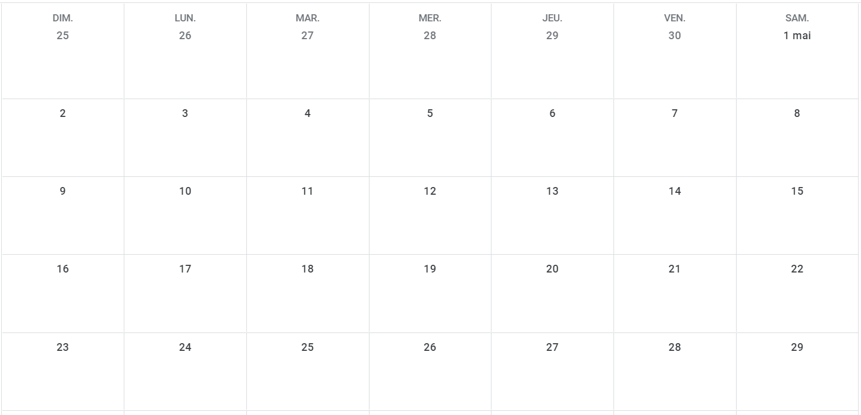

Agenda
Chapitre 11 : Forces
SNT : Jeu Python
DM noté (QCM)
Chap 12 : Le principe d’inertie
Férié !
Evaluation de phys-chim chap 11 à 13
Chap 14: Transformation chimique
SNT : Rendre le code python
SNT : Internet
Férié !
CONSEIL DE CLASSE

Slide 2
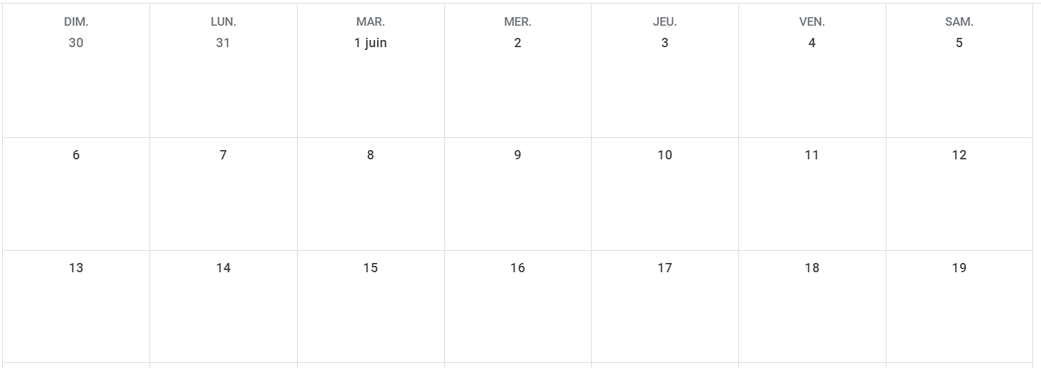
DM
QCM « noté »
Chap 15 : Electricité
SNT internet (suite)

Slide 3
Agenda
IA- Caractéristiques
IA- Classifieur
DM
QCM (noté)
Férié !
IA-Inférence Bayésienne
Modèle démographique

Slide 4
Modèle démographique
Modèle démographique

